Slide 1




中
国
舆情查询机器人

Slide 2
作品信息 App Information
参赛作品 entries：
队伍名称 Team Name： 摸鱼不对队不队
队伍成员 Team Member：吴思航、赵国富、张奕可、张祎
队伍口号 Team Slogan：相信明天会跟好！
所在单位和部门/专业 Enterprise :物联网工程技术
作品应用场景 ：舆情信息查询

Slide 3
3
舆情查询机器人的构建
一、需求分析&背景介绍
Requirement analysis
需求分析：
舆情是指在出现特定事件时，民众所持的社会态度。近年来，随着互联网技术的快速发展，网络资源处于高度共享之中，因此，网络中的舆情传播范围广，受众面积大，往往影响着企业的经营状况。各企业也采取各种各样的措施对舆情进行监控，以便于企业的高管等人员对舆情的状态进行查询。由于用户提取的关键词往往具有不确定性，因此能够匹配当前，舆情查询通常是基于用户预先提取舆情的关键词而进行，然而，出多个舆情，此时，则以罗列的方式展示该多个舆情，需要用户继续从中筛选想要查询的舆情，并且由于展示窗口大小的限制，展示的多个舆情中还可能不包含用户想要查询的舆情，因此，不仅查询效率低，而且查询结果的准确性较差。
获取数据
数据分析
进入网站自动搜索所需要的舆情信息
通过判断相关页面的内容是否与所设定抓取的数据相关
抓取数据
呈现结果
抓取相应的数据信息(新闻标题、来源、时间、概览和网址
将所分析后的数据填写

Slide 4
4
市面上舆情信息分析的痛点
一、需求分析&背景介绍
Requirement analysis
中小型企业难以维持
1.资金调拨2.日常开支借款3.合并付款4.付款报销单5.通用报账流程(都有付款流程)
痛点
效率低
数据量大
舆情监测系统的软件系统需要具备数据采集、数据处理、数据分析等功能,这需要专业的软件人才和大量的开发时间和经费。
每个企业每天都会有发布许多新闻，找到需要的舆情，要筛选几十上百条新闻

Slide 5
二、流程建设方案
Solution Introduction
分析流程
1、创建一个excel工作簿，在工作簿下创建需要查询新闻的企业工作表，每张表中包含标题、发布时间、内容概览、新闻来源和网址
2、将需要查询新闻的企业名称设为变量做为数组
3、将数组放入循环中，使用edge浏览循环器搜索
4、机器人会自动捕获搜索结果中第一页的新闻标题、发布时间、内容概览、新闻来源和网址
5、捕获到的内容会填在对应的企业工作表内

Slide 6
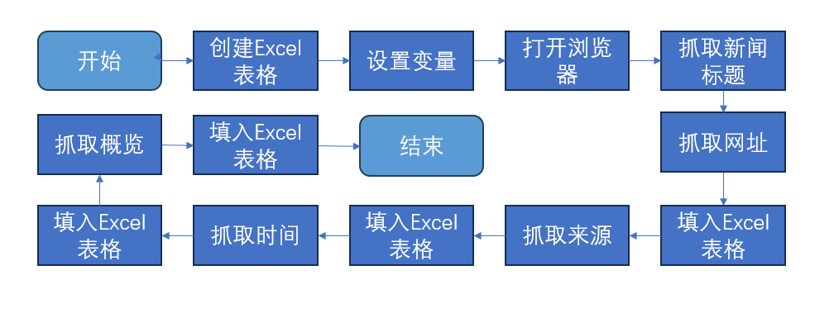
三、流程建设方案
Execution Flow Chart
参考流程图2

Slide 7







四、执行流程图
Execution Flow Chart
舆情查询系统流程
数字化生产力部署后
机器人自动完成登录系统、新建商品信息等业务流程
低代码、低 成本
读取查询关键字
打开对应网址
获取对应信息
写入excel表格
人员筛选信息
导入订单信息并保存
如果深化RPA与AI的融合，就有可能利用RPA和AI构建一个低代码的、成本 更低的舆情监控系统
参考流程图1

Slide 8
五、方案价值
Solution Value and Revenue
（示例）推广价值：
对于企业来讲，开发一套舆情系统在几十万到几百万不等，租用一套功能比较健全舆情监 控系统需要几万甚至更多，并且开发一套舆情监控系统需要人力投入大，时间较长，而利 用RPA与AI的结合可以利用其对技术要求较低的特点，有效节省人力、物力和财力。而且， 这对于中小企业进行舆情监测有着更深的意义。
对于个人来讲，个人在进行科研等过程中需要搜集数据。处理数据，相比于传统的爬虫， RPA具有易操作性，能够在私人用户中得到更好的应用。而相较于手动获取信息，RPA获 取信息具有高效性。

